Slide 1

KHOA LÝ LUẬN CHÍNH TRỊ
TÀI LIỆU TUYÊN TRUYỀN CHO SINH VIÊN
VỀ PHÒNG CHỐNG MA TÚY
THÁNG 8 NĂM 2020

Slide 2
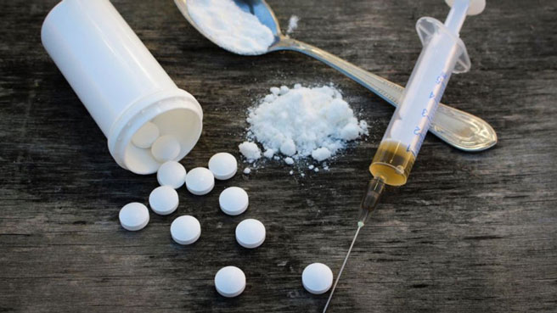
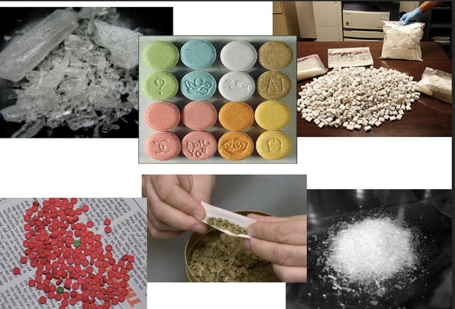
1. Ma túy là gì?
Ở nước ta, số người nghiện ma túy tăng bình quân hơn 10.000 người/năm
Nguồn: Hội thảo chia sẻ về công tác cai nghiện ma túy 11/6/2020

Slide 3
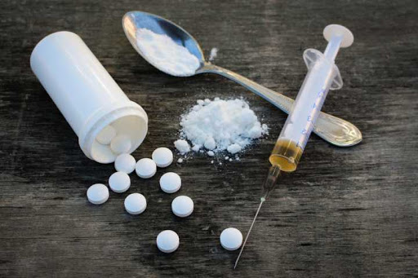
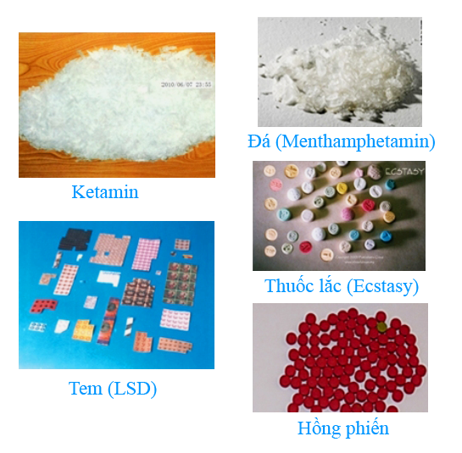
1.1. Ma túy là gì?
Theo khoa học, ma túy là những chất có nguồn gốc tự nhiên, bán tổng hợp hoặc tổng hợp. Những chất này có tác dụng ảnh hưởng đến hệ thần kinh trung ương của cơ thể.
Chúng sẽ gây nên những cảm giác như giảm cơn đau, gây hưng phấn, buồn ngủ hoặc làm người sử dụng cảm thấy dễ chịu. Sau quá trình nhiều lần dùng mà không tái sử dụng sẽ khiến cho cơ thể cảm thấy cực kỳ khó chịu.

Slide 4
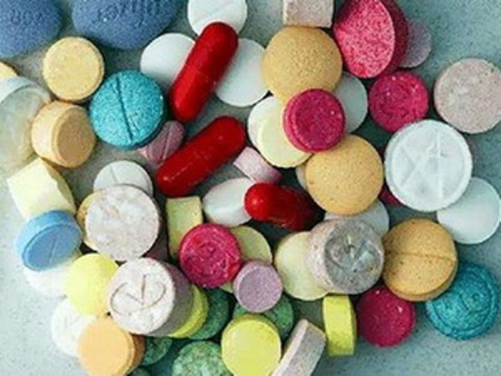
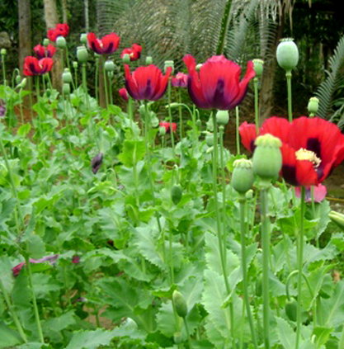
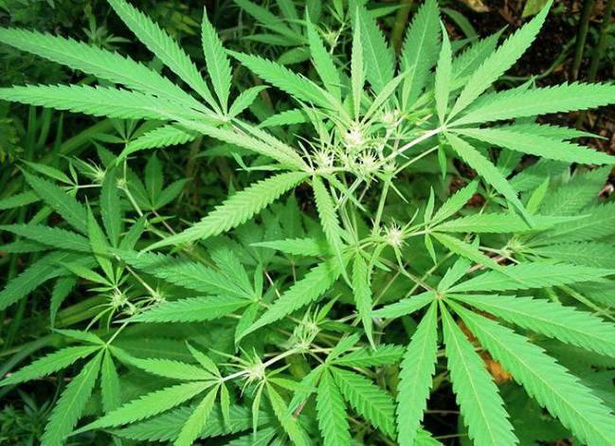
1.2. Phân loại ma túy
2.1. Ma túy tự nhiên
Một số những loại ma túy khá phổ biến như: thuốc phiện, cần sa,…
Đây đều là những loại ma túy sẵn có ở trong tự nhiên, và là những ancaloit của những loại thực vật được trồng như: Thuốc phiện và Cocain…
2.2. Các loại ma túy tổng hợp
Những loại ma túy tổng hợp với ví dụ điển hình là Heroin.
Chúng thường là những hóa chất khá độc hại nằm trong nhóm ketamin hay amphetamin…

Slide 5
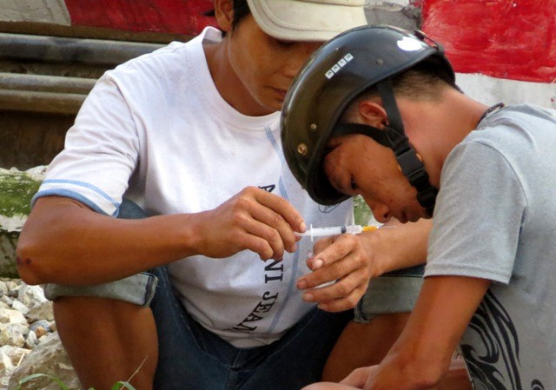
1.3. Các triệu chứng của người nghiện ma túy
Lo lắng, bất an, buồn bã, cáu gắt, giận dữ
Đau nhức cơ
Buồn nôn hoặc nôn
Ảo giác kiến bò dưới da.
Da nhăn và lở loét
Sụt cân nhanh
Mồ hôi có mùi khai

Slide 6

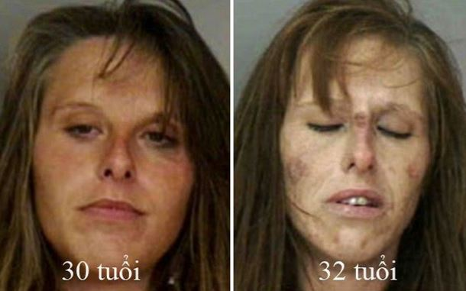
1.3. Các triệu chứng của người nghiện ma túy
Hôi miệng
Thường xuyên chảy máu mũi
Quầng thâm mắt rõ rệt.
Nổi da gà, giãn đồng tử.
Rối loạn thần kinh thực vật: sốt cao, vã mồ hôi, trụy tim mạch, có thể dẫn đến tử vong.
Mê sảng, kích động hành vi, vùng vẫy, la hét, tự sát
Hậu quả sau 2 năm sử dụng ma túy

Slide 7
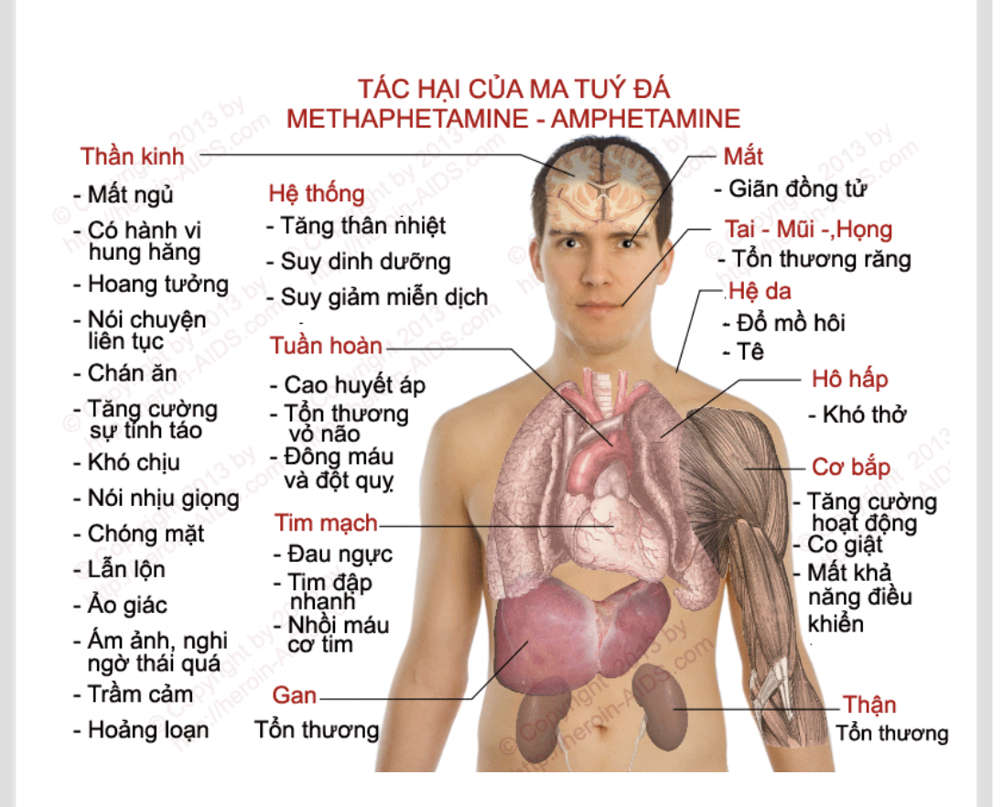
2. Tác hại của ma túy
Đối với bản thân:
+ Gây tổn hại sức khỏe
+ Ma tuý còn gây tác hại lâu dài đến hệ thống sinh sản, làm giảm khả năng tình dục, làm suy yếu nòi giống
+ Nghiện ma tuý gây ra một loại bệnh tâm thần đặc biệt

Slide 8
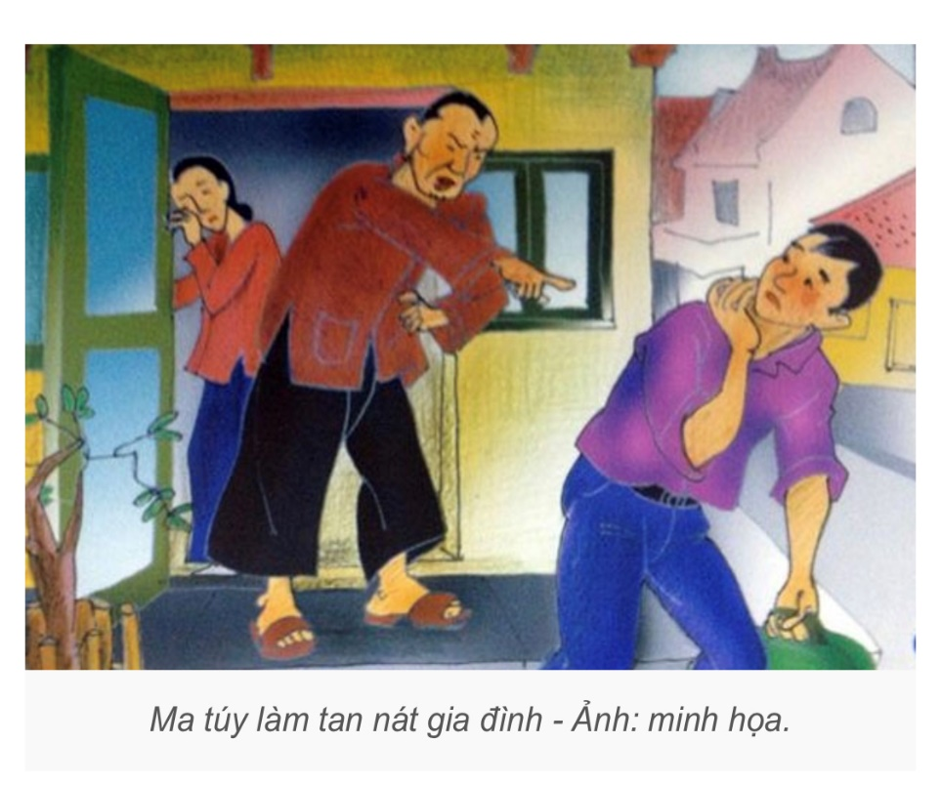

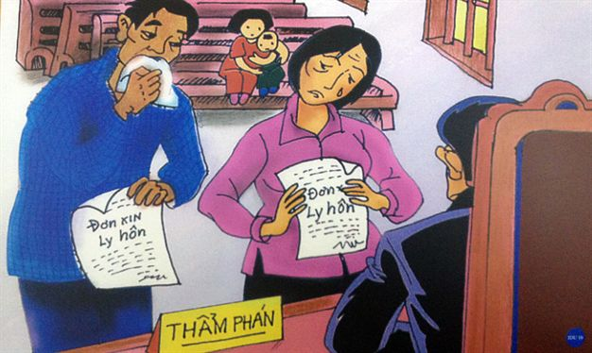
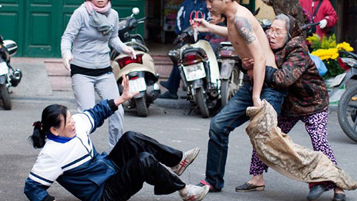
- Đối với gia đình:
+ Ma túy là một trong những nguyên nhân làm tan vỡ gia đình và sức khỏe của các thành viên giảm sút
+ Ma túy dẫn đến bạo lực gia đình và các tệ nạn như trộm cắp, lừa đảo, giết người….

Slide 9
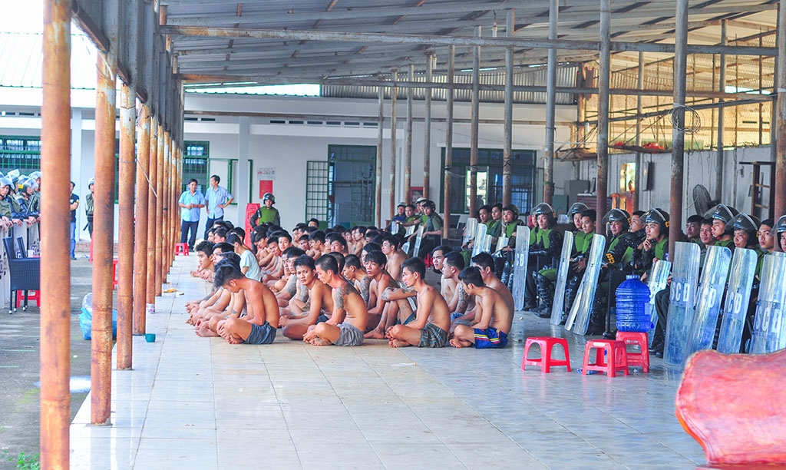
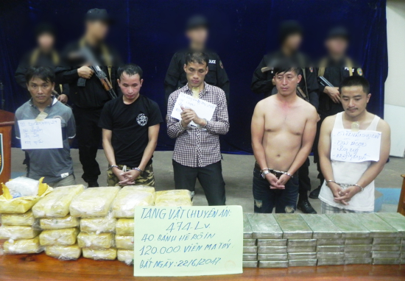
Đối với xã hội:
+ Ma túy làm suy giảm sức lao động xã hội cả về số lượng và chất lượng; làm cho thu nhập quốc dân cũng giảm.
+ Số lượng người nghiện ma túy ngày càng tăng kéo theo các chi phí cho phúc lợi xã hội cũng phải tăng theo để chữa bệnh, cai nghiện cho người nghiện ma túy
học viên cai nghiện ở Tiền Giang

Slide 10
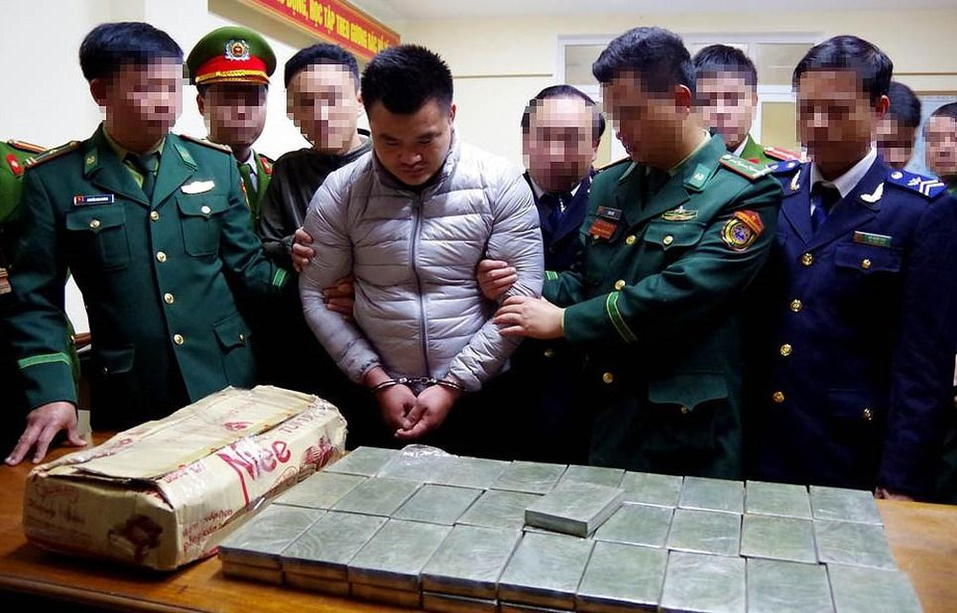
3. Quy định của Pháp luật trong việc phòng chống ma túy
3.1. Luật phòng, chống ma tuý
Quốc hội nước Cộng hòa xã hội chủ nghĩa Việt Nam khóa XII, kỳ họp thứ 3 ngày 03 tháng 06 năm 2008, đã sửa đổi, bổ sung một số điều của Luật Phòng, chống ma túy; Luật này có hiệu lực thi hành từ ngày 01 tháng 01 năm 2009
Luật này quy định: Mọi hành vi vi phạm pháp luật về phòng, chống ma tuý phải được xử lý kịp thời, nghiêm minh theo quy định của pháp luật; việc xử lý phải kiên quyết, công khai và thông báo cho cơ quan, tổ chức, chính quyền cơ sở nơi người vi phạm làm việc hoặc cư trú.

Slide 11
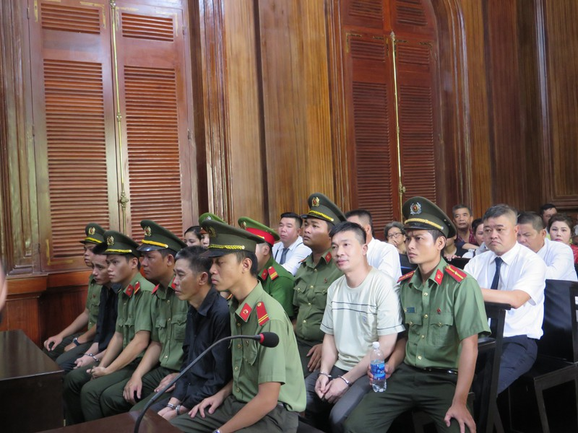
  3.2. Bộ luật hình sự 2015 sửa đổi bổ sung năm 2017
  Chương XX: Các tội phạm về ma tuý được quy định từ Điều 247 đến điều 259
Với các hình thức xử phạt: Tuỳ theo mức độ vi phạm mà có các hình thức xử phạt có thể đến chung thân hoặc tử hình, mức phạt tiền cao nhất có thể đến năm trăm triệu đồng, tịch thu 1 phần hoặc toàn bộ tài sản, cấm đảm nhiệm chức vụ từ 1 đến 5 năm ...
Sáng ngày 27-7, TAND TP.HCM đã tuyên án vụ Văn Kính Dương và chín đồng phạm về loạt tội sản xuất, buôn bán, tàng trữ trái phép chất ma túy với 5 án tử hình và bốn án tù chung thân.

Slide 12




4. Trách nhiệm của sinh viên trong phòng chống ma túy
Không nên kết giao với người có lối sống buông thả, không lành mạnh. Luôn nêu cao tinh thần cảnh giác tránh bị đối tượng xấu rủ rê, lôi kéo…

Slide 13
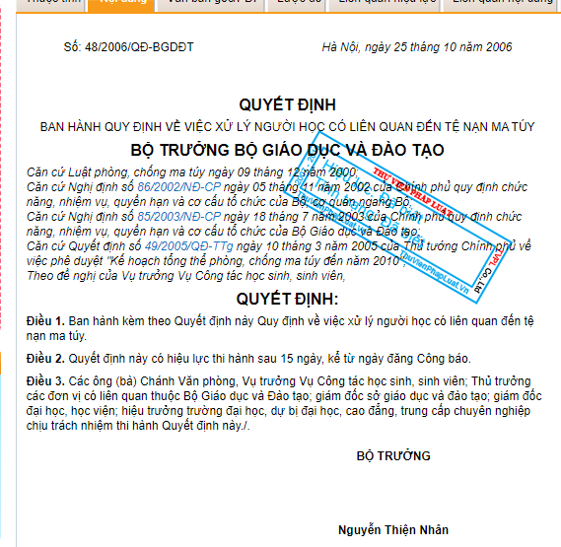
Trách nhiệm của sinh viên trong phòng chống ma túy
Cần phải học tập, nghiên cứu, nắm vững và nghiêm chỉnh chấp hành các quy định của pháp luật về ma túy. Thận trọng để nhận biết và không lan truyền những thông tin độc hại về các vấn đề liên quan đến ma túy trên mạng xã hội. Tích cực tham gia phong trào phòng, chống ma túy do Nhà trường, tổ chức đoàn, hội phát động.

Slide 14
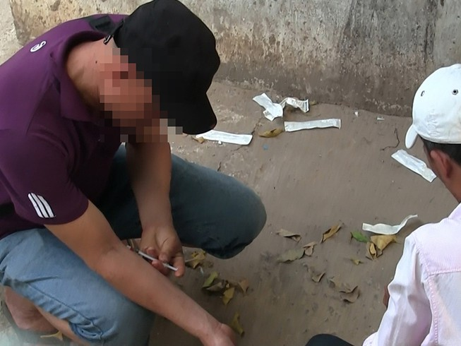
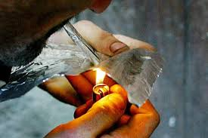
Trách nhiệm của sinh viên trong phòng chống ma túy
Tuyệt đối không thử sử dụng ma túy dưới bất cứ hình thức nào dù chỉ một lần. Không trồng cây có chứa chất ma túy, tàng trữ, vận chuyển, mua bán hoặc làm những việc khác liên quan đến ma túy.

Slide 15
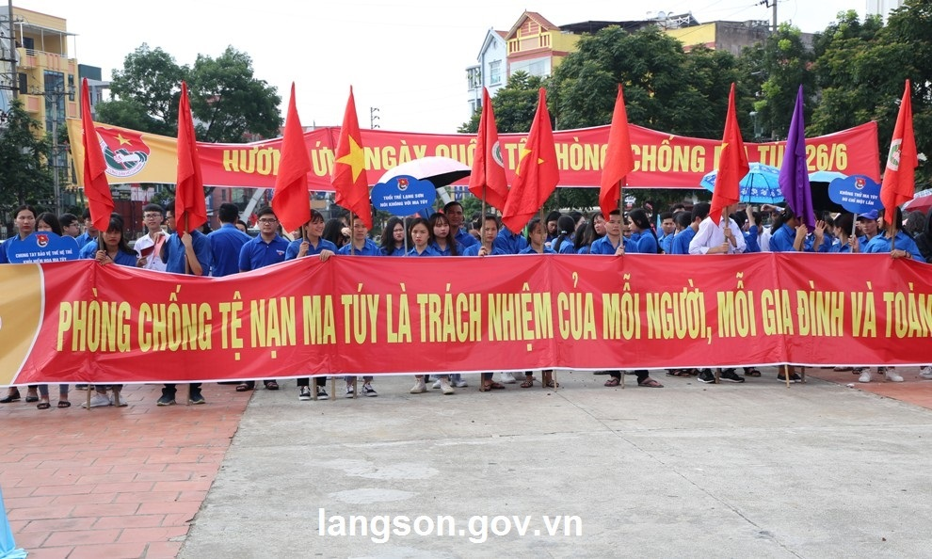
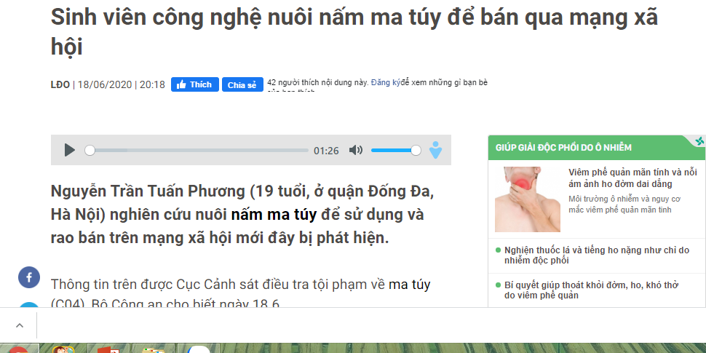
Trách nhiệm của sinh viên trong phòng chống ma túy
Khi phát hiện người (sinh viên) có biểu hiện sử dụng, tàng trữ, vận chuyển, mua bán ma túy trong hoặc xung quanh khu vực trường học hoặc có biểu hiện dụ dỗ sinh viên sử dụng ma túy, lôi kéo sinh viên vào hoạt động, tàng trữ, vận chuyển, mua bán ma túy… phải báo cáo kịp thời cho người có trách nhiệm…

Slide 16


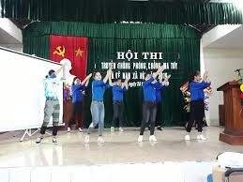
Trách nhiệm của sinh viên trong phòng chống ma túy
Tuyên truyền để người thân, bạn bè biết về tác hại của ma tuý. Vận động họ không sử dụng, trồng, tàng trữ, vận chuyển, buôn bán hoặc các hoạt động khác liên quan đến ma túy.

Slide 17
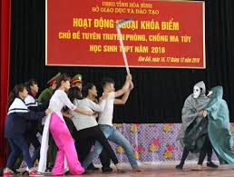
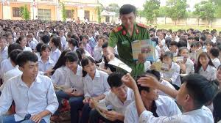
Trách nhiệm của sinh viên trong phòng chống ma túy
Trách nhiệm của sinh viên trong phòng chống ma túy
- Hưởng ứng và tham gia thực hiện những công việc cụ thể, góp phần thực hiện nhiệm vụ phòng chống ma túy tại nơi cư trú, tạm trú do chính quyền địa phương phát động.

Slide 18

ĐỂ CÓ CUỘC SỐNG TỐT ĐẸP HƠN

